Slide 1
Разработка игры «21 очко/BlackJack
Выполнила:
Студентка 2 курса группы ИБ-41
Козьменко Мария Алексеевна
Руководитель:
Преподаватель
Липатникова Надежда Михайловна
Долгопрудный 2026

Slide 2
Актуальность и проблема
Описание проблемы:
Начинающие программисты испытывают трудности с практическим закреплением базовых конструкций Python из-за отсутствия простых, но целостных проектов, а пользователи консольных приложений лишены возможности быстрого и полностью бесплатного досуга без финансовых рисков, аналогичного классическим карточным играм.
Целевая аудитория:
молодые люди (18-30 лет)
Основная идея:
Разработать программу, которая закрепит навыки работы с основными конструкциями языка Python и даст возможность проведение безопасному и бесплатному досугу без финансовых рисков прямо в консоли

Slide 3
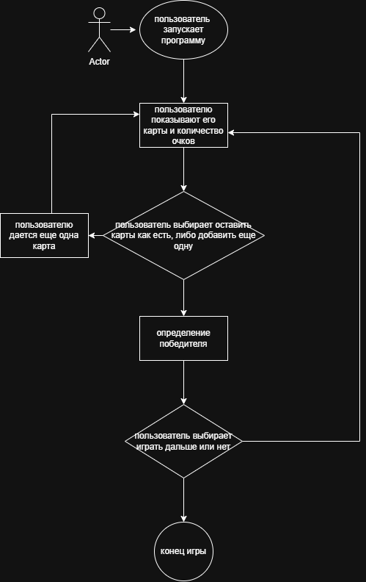
Use Case диаграмма
Диаграмма наглядно демонстрирует, что вся функциональность приложения ориентирована на удобство игрока, а ключевые игровые алгоритмы (ход дилера, подсчёт очков, проверка перебора) скрыты от пользователя и реализованы в программном коде.

Slide 4
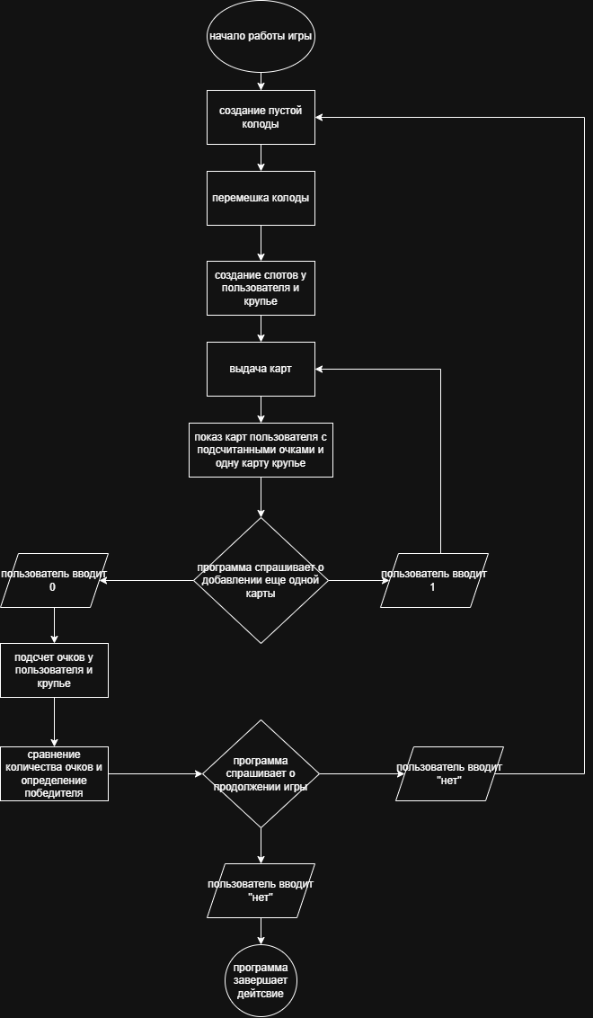
Блок-схема алгоритма
Блок-схема наглядно показывает ветвления (условия перебора, ход дилера) и циклы (добор карт дилером), обеспечивающие корректную реализацию правил игры

Slide 5
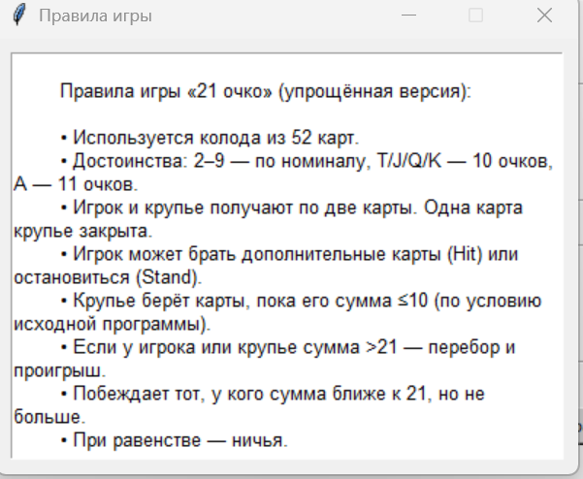
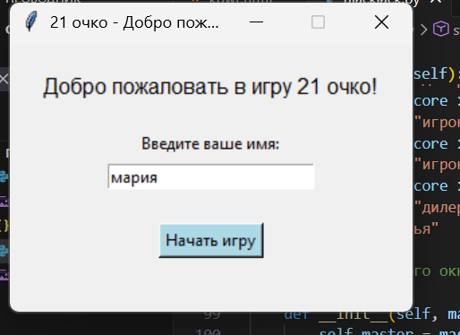
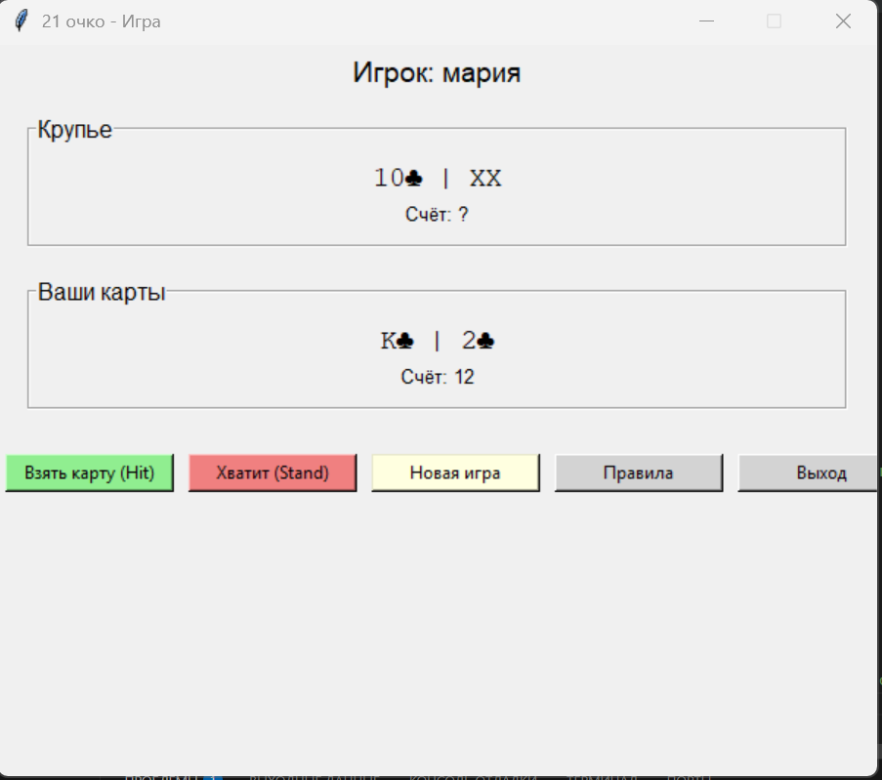
Внешний вид программы
Главное игровое окно (GameWindow)
Стартовое окно (StartWindow)
Окно правил (show_rules)

Slide 6
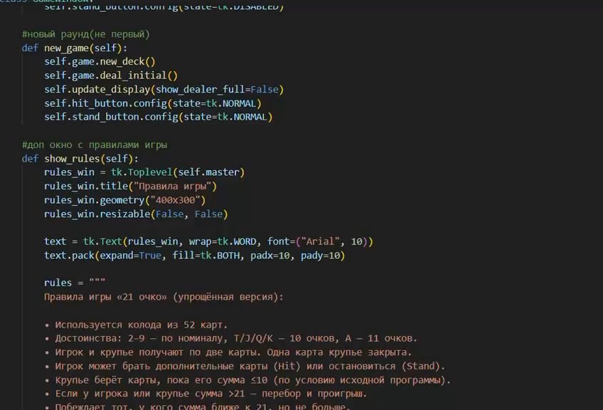
Пример работы и логирование
Демонстрация работы программы

Slide 7
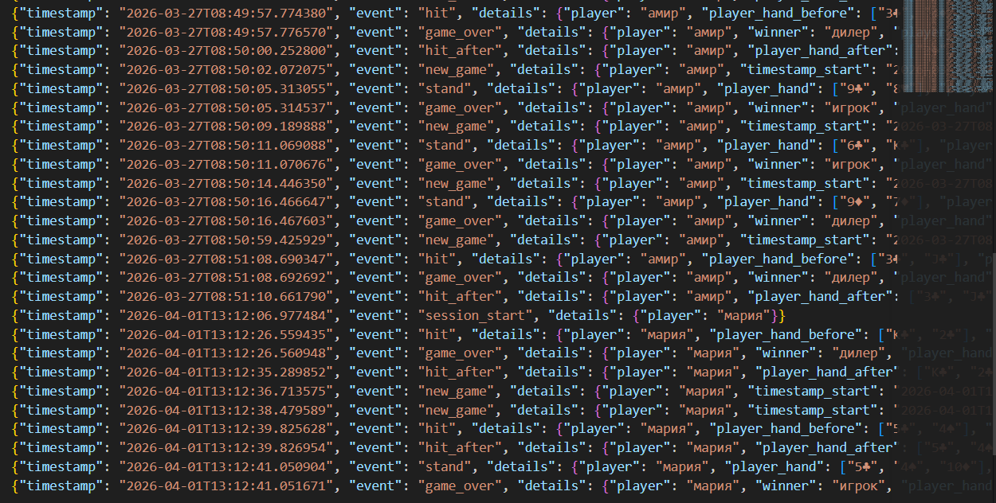
Пример работы и логирование
Содержимое файла лога

Slide 8
Заключение
Разработана полноценная карточная игра «21 очко» (BlackJack) на Python с графическим интерфейсом (библиотека tkinter).
Реализованы все ключевые функции: генерация и перемешивание колоды, раздача карт, подсчёт очков, логика ходов игрока и автоматического добора дилера, определение победителя.
Создан интуитивно понятный интерфейс с русскоязычными элементами, кнопками управления и окном правил.
Обеспечено автоматическое логирование игровых событий в структурированный JSON-файл.
Закреплены практические навыки объектно-ориентированного программирования, обработки событий и работы с файловой системой.
Все поставленные цели достигнуты, программа работает стабильно и готова к использованию в учебных целях.

